Slide 1
به نام یگانه معمارهستی
موضوع:خلاقیت ونواوری(فصل2)
استاد مربوطه:دکتر علی واقفی
دانشجویان: محمد حسین صفوی – عبدا... ربیعانی
علی جعفری

Slide 3
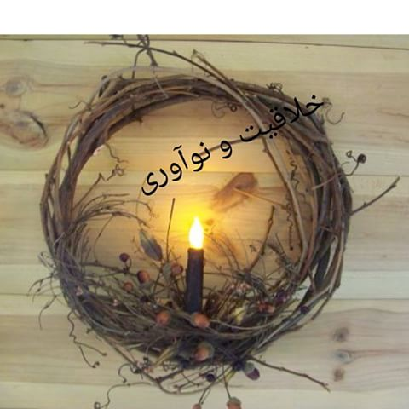
1: موانع فردی
موانع خلاقیت
2: بیرونی
3:محیطی

Slide 4
موانع فردی
1:عادت2:ترس ازعدم موفقیت3:عدم انعطاف پذیری4:عدم اعتماد به نفس5:دورری ازموقعیت های مبهم

Slide 5
موانع بیرونی: اولین محدودیت عدم آگاهی است. برخی ازعواملی که مانع خلاقیت هستند شامل:ترس ازشکست-دلسردشدن-خرافات-پیروی افراطی ازدیگران-تفکرات منفی وعدم انعطاف پذیری است.

Slide 6
عوامل وموانع رامی توان به دودسته کلی؛فردی(درونی)ومحیطی(بیرونی)تقسیم کرد. منظورازموانع درونی عواملی است که به ویژگی های شخصی فردمربوط می شودوموانع محیطی به موقعیت هایی که فرد در رابطه بادیگران دارد.

Slide 7
آمابیل دانشمندی که با120دانشمندمصاحبه کرده عوامل محیطی راکه باعث خلاقیت وعدم خلاقیت میشود راشامل عوامل زیر میداند: عوامل خلاقیت:ازادی-منابع کافی-وقت کافی-جومناسب-طرح تحقیق مناسب. موانع خلاقیت:محدودیت ها-جونامساعد-ناکافی یاضعیف بودن طرح تحقیق و رقابت.

Slide 8
علاوه برموانعی که ذکر گردید عوامل متعدد دیگری نیزوجود دارند که بسته بکار و ماهیت سازمانی که فرد در آن حضور دارد مانع ازخلاقیت میشودمانند:ترس از انتقاد،تمایل به همرنگی باجماعت،فقدان تمرکز ذهنی و....دراین میان نقش مدیروفرهنگ سازمانی برای از میان بردن این موانع پررنگ تر جلوه می نماید.

Slide 9
3نوع شرایط محیطی که مانع توانایی خللاقیت میشوند:
موانع محیطی:
3:نقش های جنسی
2:مدرسه
1:والددین

Slide 10
روش ها و تکنیک های بهبود وافزایش خلاقیت:
5:تکنیک doit
4:تکنیک پی.ام.آی
3:تکنیک توهم خلاق
2:تکنیک(چرا)
1:تکنیک طوفان فکری
9:تکنیک دلفی
8:تکنیک اسکمپر
7:تکنیک چه میشود اگر...؟
6:تکنیک شکوفه نیلوفرابی

Slide 11
طوفان فکری،ادغام یک شیوه غیررسمی وراحت باتفکر خلاق برای حل مسئله است .ابتدا از افراد خواسته میشودبه نظرات و اندیشه هایی برسندکه حتی ممکن است در ابتداکمی غیرعاقلانه بنظرآ ید.هدف این است که برخی از این ایده ها را بتوان بصورت رراه حل های خلاقانه ارائه داد ومشکل راحل کرد،یا به ایدهای بیشتروجدیدی رسید.ددرراین شیوه هدف این است که همه افراد شرکت داشته باشندوبرای این کار برای افراد انگیزه ایجاد میشود تا راه های تفکر معمولی خودرا کنار بگذارند.
طوفان فکری چیست؟

Slide 12
در تکنیک های خلاقیت نیز تکنیک چرا درواقع همانندچراهای دوران کودکی است؛اما بااین تفاوت که کودکان برای گسترش فهم خود ازدنیای اطرافشان می پرسند،ولی مابزرگترها باییدباپرسش،دانستنی هایمان را زیرسوال ببریم تابه ایدهای جدیدی دست پیدا کنیم.درواقع بااجرای این تکنیک ساده به راحتی به منشاءوریشه مشکلات پی میبریم.درفراینداجرای تکنیک چرا،این چراها و سوال وجواب هاآنقدرادامه پیدا می کند که به یک بصیرت وبینش درمورد مموضوع وبه یک جواب مفید و موثربرای حل مساله برسیم.
تکنیک (چرا)

Slide 13
نام این تکنیک پی ام ائ برگرفته شده ازحروف اول سه کلمه به معنای افزودن پیوستن وجالب میباشد.روش کارچنین است ابتدافردتوجهش را به نکات مثبت یا همان پی ونکات منفی راباام ونکات که نه منفی ونه مثبت راباعلامت ائ نمایش میدهند.
تکنییک پی.اام.آی

Slide 17
پایان

